Slide 1
TRABALHO DE PARTO ATIVO
SINAIS
Contrações uterinas rítmicas e mais frequentes, em geral dolorosas, que se estendem por todo o útero.
De 2 a 5 contrações em 10 minutos, com duração de 40 a 70 segundos.
Sensação de dor no reto devido à pressão exercida pela cabeça do feto.
CONDUTAS
Realizar admissão.
Avaliar e registrar:
- a cada 1 hora: dinâmica uterina, ausculta fetal e fluidos administrados
- a cada 2 ou 3 horas: a dilatação cervical, mantendo vigília constante sobre a mulher

Slide 2
TRABALHO DE PARTO ATIVO
SINAIS
Colo uterino dilatado (entre 4 a 8 cm), com apagamento total ou 5 cm independente do apagamento.
Esta fase dura entre 3 e 4 horas em mães primigestas.
CONDUTAS
O partograma deve ser aberto quando se identificar dilatação cervical de 6 cm.

Slide 3
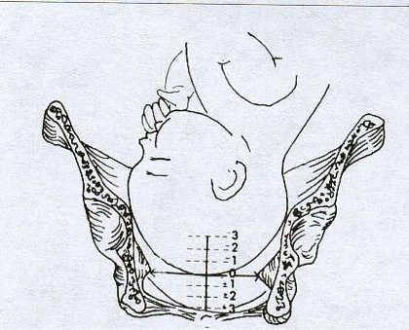

Slide 4
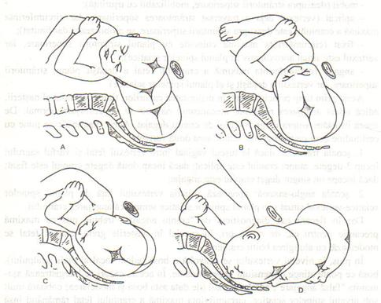

Slide 5
MECANISMO DO TRABALHO DE PARTO
Extensão:
Depois da rotação interna, a cabeça fortemente fletida alcança e ocorre á extensão que faz com que o occípto entre em contato direto com a margem inferior da sínfise púbica;
A cabeça fortemente fletida ao alcançar o assoalho pélvico não se distende sendo dirigida para baixo, neste momento 2 forças entram em jogo: a primeira, exercida pelo útero, e a segunda pelo assoalho pélvico. Essas duas forças produzem uma extensão. A cabeça nasce.

Slide 6
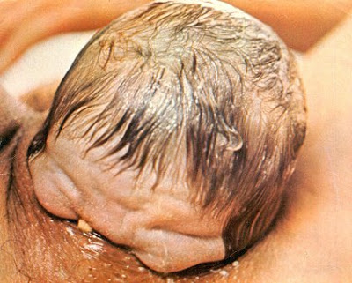
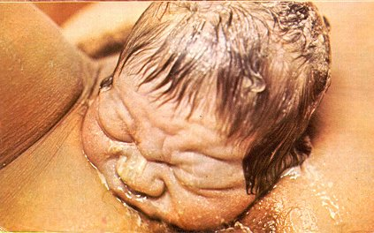

Slide 7
MECANISMO DO TRABALHO DE PARTO
Rotação externa:
Poucos momentos após a liberação da cabeça, o pescoço, que se tornou algo torcido durante a rotação interna da cabeça, se distorce. Os ombros que entram na pelve em uma posição transversa, rodam para a posição ântero-posterior, com um ombro próximo a sínfese púbica e outro pousado no períneo. A medida que os ombros rodam internamente, a cabeça que está do lado de fora, gira externamente.

Slide 8
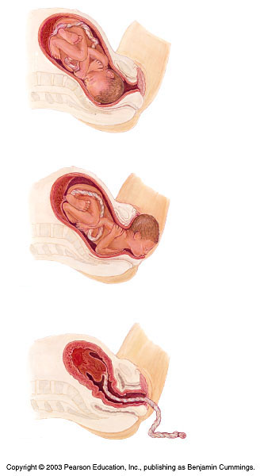
ESTÁGIOS DO TRABALHO DE PARTO (II)
O segundo estágio (estágio da expulsão)
Dura cerca de 20 minutos (multíparas) a 50 minutos (nulíparas).
Compreende a passagem do feto pela vagina e o nascimento deste.
As contrações uterinas recomeçam pouco depois do bebê ter nascido.
2
Expulsão: nascimento da criança

Slide 9
MECANISMO DO TRABALHO DE PARTO
Expulsão
Depois do nascimento dos ombros o restante, do corpo é rapidamente expulso.

Slide 10

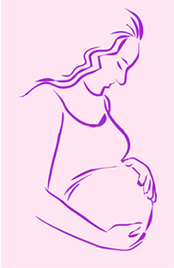
Assistência no Período Pré-parto – Parto e Puerpério – Hospitalar
Admissão da gestante no Centro Obstétrico
Informar a rotina do serviço para gestante seus familiares;
Acolher e acompanhar a gestante até a sala do Pré parto;
Orientar sobre a conduta da assistência conforme caso clínico(ITU, TP, etc.).

Slide 11
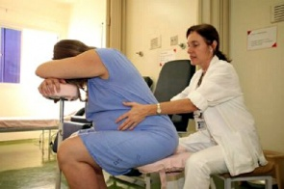
Assistência no período Pré-Parto
Assistência de Enfermagem
Verificar dados vitais;
Proceder registro: referente do motivo da internação: perda de líquido, contrações, dor em baixo ventre, etc.
Realizar exames de rotina: VDRL, HIV, etc.
Encaminhar exames.

Slide 12
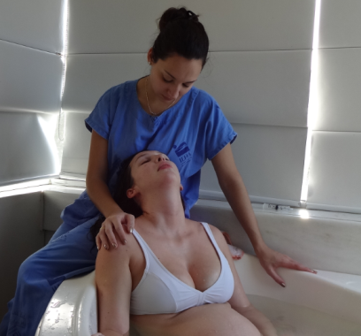
Assistência no Período Pré-Parto – Parto e Puerpério – Hospitalar
Promover um ambiente com privacidade, tranqüilo e seguro para a parturiente e seu acompanhante;
Estimular deambulação;
Promover técnicas de relaxamento(banho, exercícios, etc);
Realizar massagens ou orientar acompanhante a realizar;
Buscar técnicas para alivio da dor;
Manter diálogos durante os procedimentos.

Slide 13
Assistência no Período Pré-Parto – Parto e Puerpério – Hospitalar
Monitorar:
Sinais Vitais – (PA, Pulso, Temperatura e FC)
Perda de líquido via vaginal (urina, líquido amniótico ou sangramento);
Intensidade da queixa da dor;
Administração de medicamento (conforme prescrição médica).

Slide 14
Assistência no período Pré-Parto – Parto e Puerpério – Hospitalar
Período Expulsivo
Acompanhar a gestante para sala de parto;
Ficar ao lado da gestante – nunca deixá-la sozinha;
Manter a sala aquecida à 23 a 26ºC
Orientar a gestante quanto ao período expulsivo;

Slide 15
Assistência no Período Pré-Parto – Parto e Puerpério – Hospitalar
Após o nascimento do RN realizar contato pele a pele;
Incentivar aleitamento materno.
Parabenizar a paciente;
Anotar as observações e procedimentos realizados;
Anotar horário de nascimento;

Slide 16
Assistência no Período Pré-Parto – Parto e Puerpério – Hospitalar
Observar perda sanguínea;
Controlar venóclise e adminstração de medicamento(ocitocina, methergin, etc.);
Manter aquecida a puérpera.

Slide 17
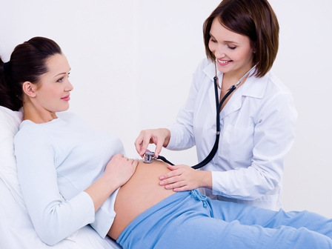
A admissão na maternidade
Sinais vitais;
Anamnese;
Cálculo da idade
gestacional;
Ausculta dos batimentos
cardiofetais;
Dinâmica uterina;
Medida do fundo uterino;
Toque vaginal

Slide 18
CONDUTA NA ADMISSÃO DA PACIENTE EM TRABALHO DE PARTO
ANAMNESE:
escuta qualificada sobre as queixas da paciente, história da gestação, passado obstétrico, patologias associadas, uso de medicamentos, grupo sanguíneo, movimentação fetal, DUM, menstruação, etc.
Muitas dessas informações podem ser obtidas e/ou complementadas através do cartão da gestante.

Slide 19
CONDUTA NA ADMISSÃO DA PACIENTE EM TRABALHO DE PARTO
EXAME FÍSICO - Deve incluir:
Ausculta cardio-pulmonar
Verificação dos sinais vitais (pressão arterial, pulso arterial e temperatura)
Pesquisa de palidez cutâneo-mucosa.

Slide 20
EXAME OBSTÉTRICO:
Manobras de Leopold, evidenciando-se fundo uterino, situação, posição e apresentação fetais, e presença de insinuação do polo fetal.
Mensuração da AU
Ausculta dos BCF

Slide 21
NO PERÍODO DE DILATAÇÃO, A CADA HORA, DEVE SER REALIZADO O CONTROLE:
dos sinais vitais da parturiente;
do BCF;
da Dinâmica Uterina (DU), que é o controle das contrações em relação a frequência, intensidade e duração.

Slide 22
A Dinâmica Uterina é avaliada durante um período de 10 minutos, e assim são feitas as anotações no prontuário:
3/10/30, o que quer dizer: 3 contrações em 10 minutos com duração de 30 segundos cada uma. A DU é avaliada de hora em hora.

Slide 23
O toque vaginal para avaliação da dilatação do colo do útero é realizado no exame obstétrico inicial e depois de 4 em 4 horas ou quando necessário.
Por meio da ausculta dos BCF, da Dinâmica Uterina e do toque vaginal, o profissional que está acompanhando o trabalho de parto avalia se o processo está evoluindo normalmente

Slide 24
Toque vaginal (já realizado no momento do diagnóstico) evidenciando- se grau de dilatação, apagamento e posição do colo uterino, formação da bolsa das águas, tipo de apresentação, variedade de posição fetal e grau de deflexão do polo cefálico (caso haja).
Avaliar atividade uterina descrevendo-se sua intensidade, frequência, duração e regularidade.

Slide 25
Obs: nos casos em que houver suspeita de amniorrexe prematura ou placentação anômala, o toque vaginal deve ser postergado; realizando-se, de imediato, o exame especular. Evita-se, dessa forma, o risco de infecção ascendente na primeira suspeita, descartando-se ainda o prolapso de cordão umbilical, e STV e/ou hemorragia no segundo caso.

Slide 26
MEDIDAS GERAIS:
» Abertura do partograma
Nas pacientes em trabalho de parto na fase ativa, deve-se proceder à abertura do partograma (após 6 cm de dilatação) descrevendo-se, nos devidos espaços, uma gama de informações úteis no acompanhamento do TP, já obtidas durante a propedêutica de admissão.

Slide 27
TRICOTOMIA PUBIANA
Não há evidências científicas que recomendem sua utilização de rotina em mulheres em trabalho de parto, não sendo observado, diminuição no risco de infecção com seu uso rotineiro.

Slide 28
CLISTER EVACUATIVO
Assim como na tricotomia pubiana, trabalhos recentes demonstraram não haver evidências que recomendem sua utilização de rotina, não se observando diminuição nas taxas de infecção puerperal.
HIGIENIZAÇÃO DA PACIENTE
Deve ser realizada na forma de banho geral, desde que não se encontre em estágio avançado de dilatação cervical.

Slide 29
UTILIZAÇÃO DE VESTES APROPRIADAS
Troca das roupas da paciente pela bata do serviço, ainda na admissão.
RESTRIÇÃO ALIMENTAR
Grávidas encaminhadas de volta à sua residência, na fase latente do TP, com baixo risco para parto abdominal, devem ser orientadas a ingerir apenas alimentos leves.

Slide 30
As internadas no início da fase ativa, com baixo risco para parto cesariano, podem ingerir líquidos claros (água, chá, sucos), suspendendo-se a dieta na presença de intercorrências. O uso de alimentação à base de laticínios está sempre proscrito.
Nas gestantes de risco elevado e/ou com possibilidade de parto cesariano, é contraindicado qualquer tipo de alimentação, mantendo-se o estado de jejum.
Em todos os casos, prevalece o bom senso do obstetra e do anestesista, na hora de manter ou não o jejum. O jejum de rotina não é recomendado em pacientes de baixo risco.

Slide 31
EXAMES LABORATORIAIS:
Verificar tipagem sanguínea realizada no pré-natal. Solicitar ABO/Rh na admissão se não há registro no cartão de pré-natal ou se gestante Rh negativo.
Oferecer teste rápido para HIV e Sífilis.

Slide 32
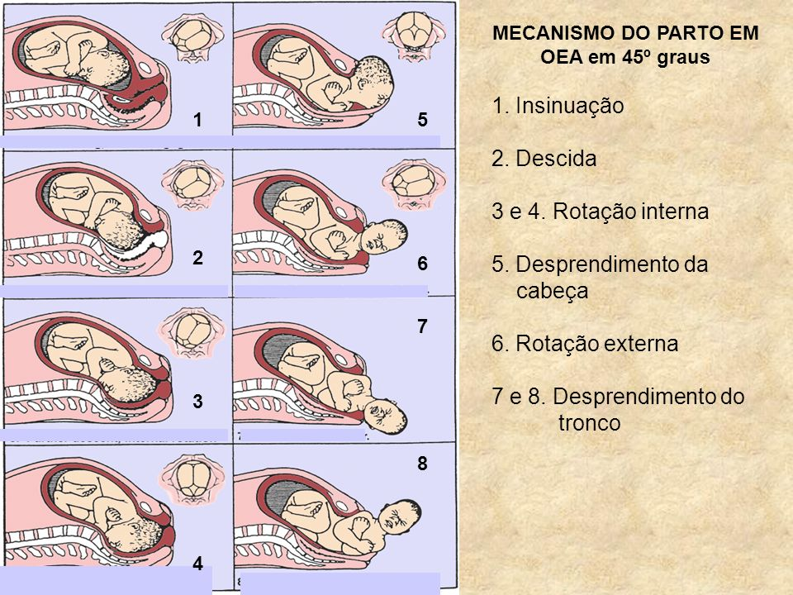

Slide 33
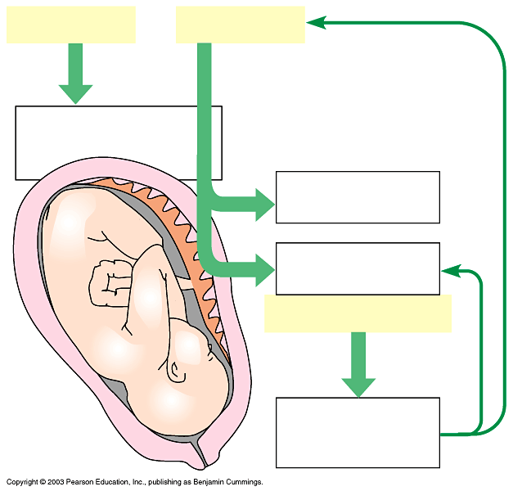
TRABALHO DE PARTO
ESTRÓGENO
OXITOCINA
dos
ovários
Do feto
e hipófise
Induz receptores de
oxitocina no útero
Estimula as
contrações uterinas
Feedback Positivo
Estimula a
placenta a produzir
PROSTAGLANDINAS
Estimula mais
contrações uterinas

Slide 34
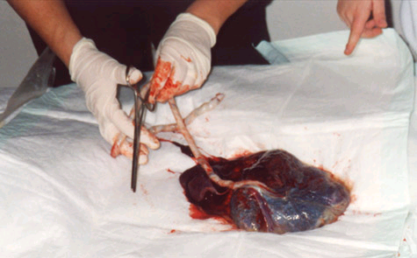
CORDÃO UMBILICAL
Origem: parede do âmnio, saco vitelino e alantóide.
Função: ligar a placenta ao embrião.
Estrutura: 2 artérias e 1 veia protegidas pela gelatina de Wharton (tecido mucoso).

Slide 35
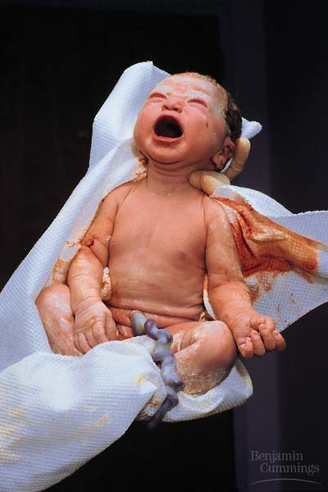
CORDÃO UMBILICAL
Está inserido geralmente próximo ao centro da superfície fetal da placenta.
O cordão umbilical tem, quase sempre, um diâmetro de 1 a 2 cm e um comprimento que varia entre 30 e 90 cm (55 cm em média).
Cordões excessivamente longos ou curtos são raros.
O s cordões longos têm a tendência de sofrer prolapso e/ou a se enrolar em volta do feto.

Slide 36
AS PRINCIPAIS COMPLICAÇÕES DO PUERPÉRIO
Hemorragias;
Infecção Puerperal;
Tromboflebites;
Mastite;
Infecções do Trato Urinário.

Slide 37
Atenção nas Hemorragias Pós Parto
Hemorragia: É toda perda de sangue maior que 500ml no parto normal ou maior 1000ml na cesariana após o parto.
Atenção à instabilidade hemodinâmica.
Causas da Hemorragias Pós Parto:
Atonia Uterina;
Lacerações de trajetos;
Restos Placentários;
Coagulopatias.

Slide 38
Prevenção nas Hemorragias Pós Parto
Realizar higiene;
Encaminhar a puérpera para sala de recuperação;
Monitorar SSVV – 15 a 15 minutos;
Avaliar tônus uterino;
Observar sangramento: vaginal, incisão cirúrgica;

Slide 39
Prevenção nas Hemorragias Pós Parto
Monitorar sangramento vagina (controle de forros utilizados);
Solicitar avaliação da equipe especializada com urgência, caso sangramento ativo.
Oferecer oxigênio por máscara/cateter(5itros por minutos);
Instalar 2 acesso venoso calibroso, 16G ou 18G;

Slide 40
Prevenção nas Hemorragias Pós Parto
Coletar exames solicitados;
Encaminhar exames solicitados com urgências;
Realizar cateterismo vesical de demora;
Prevenir hipotermia;
Monitorar resposta clínica.

Slide 41
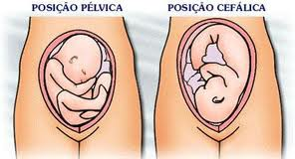
ATITUDE E HÁBITO FETAL
Forma ovóide 2 pólos:
Cefálico e pélvico

Slide 42
ATITUDE E HÁBITO FETAL
Pólo cefálico merece estudo minucioso, por ser o segmento menos redutível e desempenhar papel da maior importância no processo de adaptação ao trajeto pelviperineal.

Slide 43
SITUAÇÃO
É a relação entre o maior eixo uterino com o maior eixo fetal:
Longitudinal: maior eixo uterino e fetal coincidem (cefálica e pélvico);
Transversa: quando perpendiculam:
Oblíqua: cruzada ou inclinada (fase transição para longitudinal ou transversa).

Slide 44
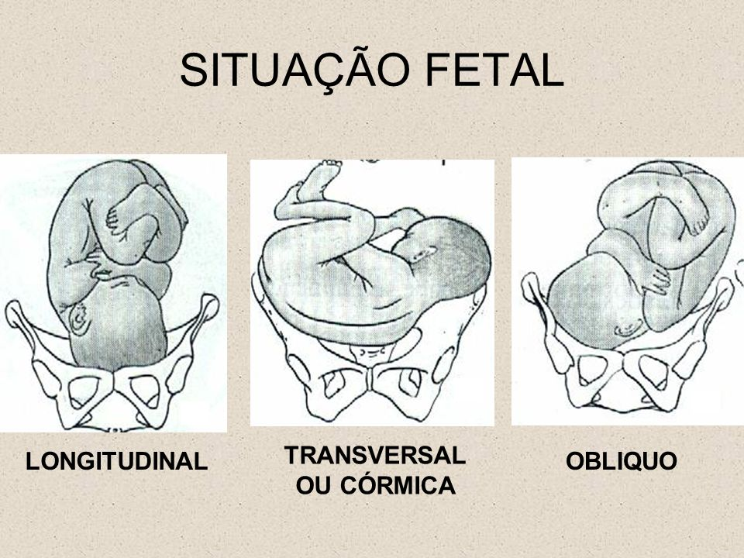

Slide 45
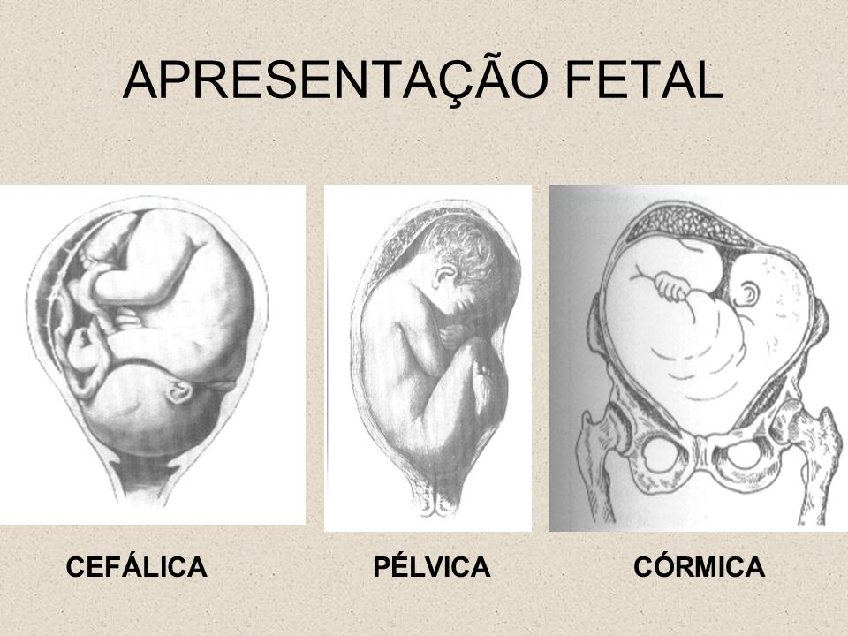
APRESENTAÇÃO
É a região do feto que ocupa a área do estreito superior e que nele se insinuará:

Slide 46
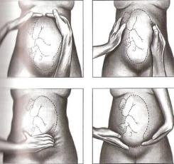
POSIÇÃO
É o lado da mãe em que se volta o dorso do feto, o dorso pode estar:
Á direita/ á esquerda

Slide 47
DETERMINAÇÃO FETAL
Na obstetrícia, as manobras de Leopold é um método comum e sistemático de se determinar a posição de um feto dentro do útero de uma mulher. Elas recebem este nome em homenagem ao ginecologista Cristian Gerhard Leopold.

Slide 48
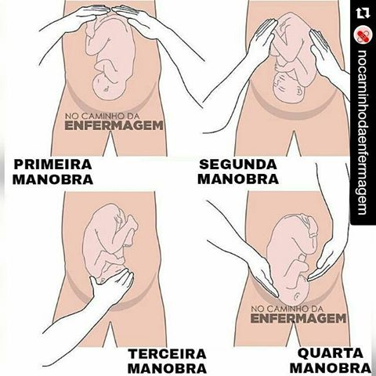

Slide 49
DETERMINAÇÃO FETAL
As manobras consistem em quatro ações distintas, cada uma ajudando a determinar a posição do feto. As manobras são importantes porque ajudam a determinar a posição e apresentação do feto, que em conjunto, com a avaliação correta da forma da pelve materna, podem indicar se o parto será complicado ou se a cesariana será necessária.

Slide 50
TIPOS DE PELVE
GINECÓIDE: e a melhor bacia para o PN, presente em 50% das mulheres, é arrendonda e propícia para a passagem do feto, faz poucas distócias;
ANDRÓIDE: é a pior bacia para o PN, mais comum em homens, mas 20%das mulheres possuem esse tipo de bacia;
PLATIPELÓIDE: é achatada, presente em 5% das mulheres. Possível PN;
ANTROPÓIDE: em forma de um coração, presente em 25% das mulheres compatível com PN.

Slide 51
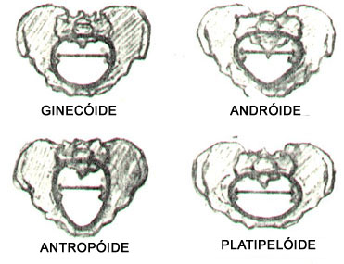

Slide 52
CONTRAÇÕES UTERINAS
A contração é a indicação do parto, ou seja, são os principais sintomas do parto. O que ocorre, é que se contrai o corpo uterino puxando-o sobre o colo para abrir e empurrar o bebê até a vagina;
Contrações de Braxton Hicks;
Liberação de ocitocina.

Slide 53
CONTRAÇÕES UTERINAS
Intensidade:
É o produto de uma contração completa do músculo uterino
Menor no inicio do TP- 40 mmHg
Final do período de dilatação- 50 a 60 mmHg
Período expulsivo- maior que 60mmHg
Freqüência:
Número de contrações em tempo variável de 10 minutos, a freqüência é progressiva com a evolução de fase da dilatação chegando a 5 contrações no período expulsivo.

Slide 54
CONTRAÇÕES UTERINAS
No final do processo de dilatação aumenta a freqüência e intensidade das contrações;
A toda contratilidade uterina a fibra muscular uterina não volta ao seu estado natural, ela sempre promove um pequeno encurtamento durante o TP, dilatando o colo.
Promove a descida do mesmo pelo canal de parto.

Slide 55
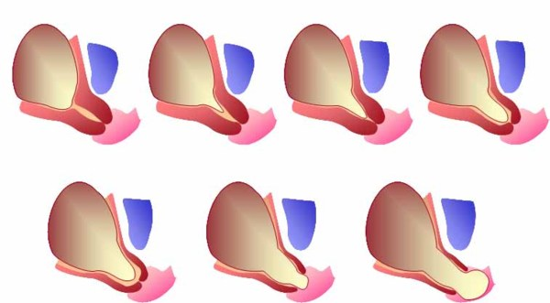

Slide 56
CONTRAÇÕES UTERINAS
A dinâmica uterina não é igual em todo TP, começa lentamente e á medida que está evoluindo, a contração vai aumentando. Muda as características normais do colo que é longo, grosso, posterior, impérvio para fino, curto, central ou seja pérvio. A contração varia de 40” a 50”.
Função da contração:
Encurta o corpo uterino;
Traciona o segmento inferior que se expande;
Dilata e apaga a cérvice.

Slide 57
CONTRAÇÕES UTERINAS
Fase prodrômica: na fase final da gestação, os pródromos ou pré-parto, chamados de erroneamente chamado de “falso trabalho de parto”, que antecedem a fase latente. Pode ocorrer contrações leves e perda de tampão mucoso;
Fase latente: contrações irregulares até3 cm de dilatação. Dura em cerca de 20 horas em primíparas e 14 horas em multíparas
Fase ativa: contrações regulares, com dilatação de no mínimo 3 cm ou mais. A duração do TP durante a fase ativa nas primíparas é de 12 h, tendo uma dilatação de +/- 1 cm hr, já nas multíparas 3 cm hr.

Slide 58
ESTÁGIOS DO TRABALHO DE PARTO
Segunda fase do parto: período expulsivo
A segunda fase do parto se inicia com o colo completamente dilatado e termina com a expulsão do recém-nascido. Em média, numa gestante de primeira gestação, esta fase dura 50 minutos. Para que haja o nascimento, não somente as contrações uterinas e o esforço materna contribuem, há também o auxílio da musculatura da parede abdominal e da região pélvica materna.

Slide 59
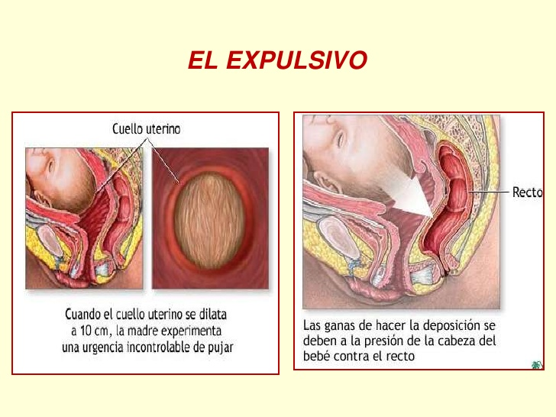

Slide 60
ESTÁGIOS DO TRABALHO DE PARTO
Segunda fase do parto: período expulsivo
Em mais de 90% das vezes, o feto se apresenta numa posição cefálica, ou seja, a sua cabeça é a primeira parte fetal a entrar no canal vaginal. Contudo, diversas formas de apresentações são possíveis e algumas delas necessitam da indicação de cesariana.

Slide 61
MECANISMO DO TRABALHO DE PARTO
Os mecanismos do trabalho de parto são movimentos passivos da parte que se apresenta que permite sua passagem pelo canal de parto. É o ajustamento que o objeto (feto) faz em relação ao trajeto;
O trabalho de parto tem como princípio:
Expelir o feto através das vias genitais, tendo como forças aliadas ás contrações uterinas e auxílio da musculatura abdominal

Slide 62
MECANISMO DO TRABALHO DE PARTO
O trajeto:
é irregular, inicialmente cilíndrico e finalmente, possui uma leve curva, quase uma linha reta;
O canal de parto a princípio é cilíndrico, no final torna-se elipsóide;
O feto durante toda a gestação possui uma atitude ovóide e fica relaxado dentro do útero, com o início da contratilidade uterina, assume uma forma mais cilíndrica que é mais compatível com o canal, além de tomar uma atitude de flexão de cabeça, na tentativa de adaptar-se ao tamanho e a forma da pelve materna.

Slide 63
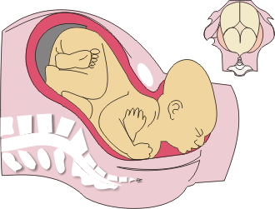

Slide 64
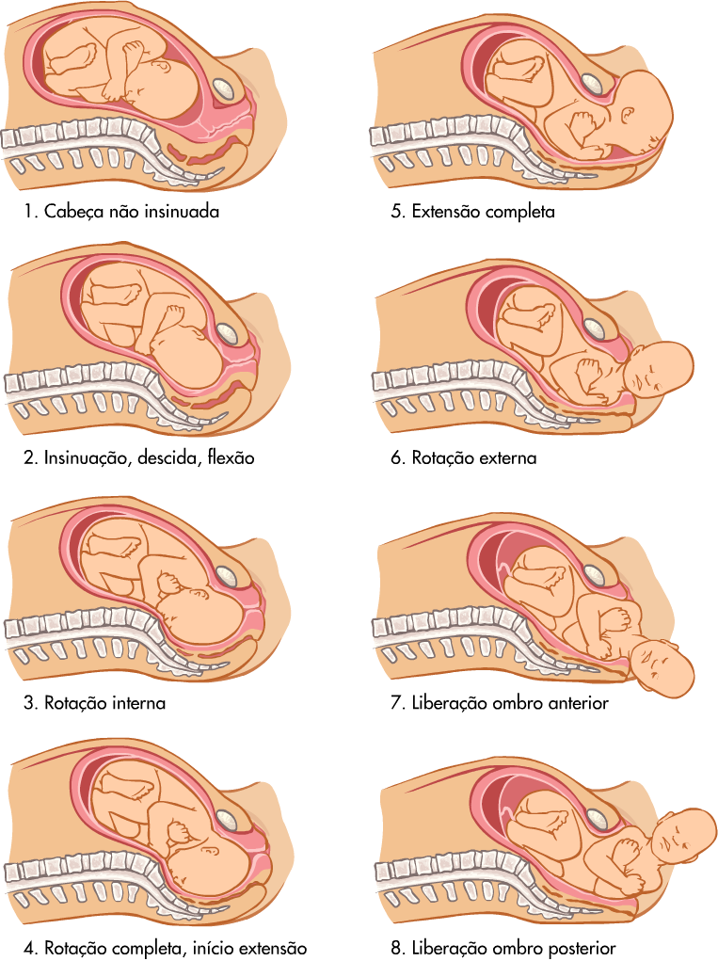

Slide 65
MECANISMO DO TRABALHO DE PARTO
A descida é provocada por uma ou mais de quatro forças:
Pressão do líquido amniótico;
Pressão direta do fundo sobre as nádegas;
Contração dos músculos abdominais;
Extensão e ratificação do corpo.

Slide 66
Parto por cesariana
O parto por cesariana é uma laparotomia que exige uma série de cuidados clínicos, técnicos, anestésicos;
Anestesia;
Posição da mulher: a cesariana é realizada com a mulher em decúbito dorsal horizontal;
Anti-sepsia da pele;
Escolha da incisão: a preferência é dada á incisão transversa suprapúbica, conforme técnica pfannenstiel, a incisão infra-umbilical mediana é indicado quando o risco de sangramento é maior.

Slide 67
ESTÁGIOS DO TRABALHO DE PARTO
Laparotomia: abertura da cavidade abdominal, deve ser considerada a possibilidade de lesões da bexiga ou de alças intestinais;
Histerotomia: a abertura da cavidade uterina é feita praticando-se com pequena incisão a bisturi;
Escoamento do LA;
Retirada do feto: muito importante na cesárea, exigindo tranquilidade do cirurgião, com objetivo de evitar desprendimentos fetais bruscos. Neste momento é fundamental, a sala cirúrgica deve estar aquecida e o ambiente silencioso.

Slide 68
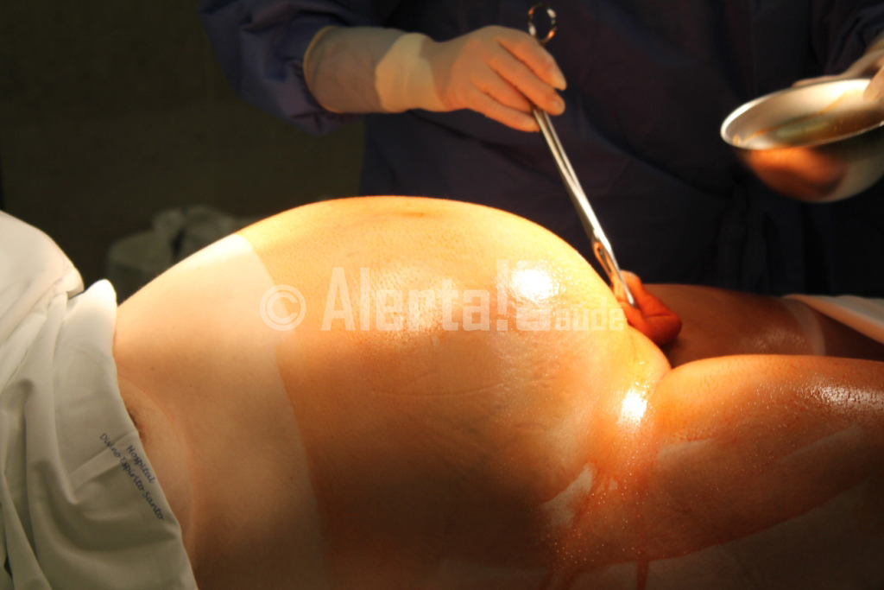
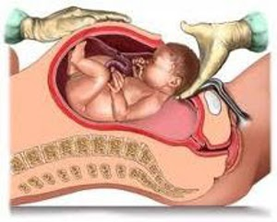

Slide 69
CLAMPEAMENTO DO CORDÃO UMBILICAL
Deve ser realizado com 2 pinças, cortando-se entre elas;
Bebês com clampeamento imediato de cordão têm valores mais baixos de hematócrito/hemoglobina;
O recém-nascido colocado logo após o nascimento ao nível da vulva ou abaixo dele por três minutos, antes do clampeamento do cordão, há transferência de aproximadamente 80 ml de sangue da placenta para o RN, isso favorece a passagem de cerca de 50 mg de ferro ao neonato.

Slide 70
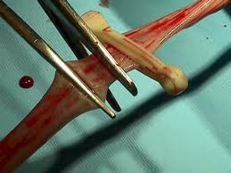

Slide 71
ESTÁGIOS DO TRABALHO DE PARTO
Cuidados com o períneo
A lesão de períneo e um dos traumatismos mais freqüentes durante o parto, mesmo em partos e trabalhos de parto com evolução normal. Várias técnicas e práticas visam reduzir os danos ou alterá-los a um grau manejável.
É divulgada a técnica de proteção do períneo durante a expulsão do polo cefálico - os dedos de uma das mãos (geralmente a direita) apóiam o períneo, enquanto a outra faz leve pressão sobre a cabeça para controlar a velocidade de coroamento, tentando evitar ou reduzir os danos aos tecidos perineais. Essa técnica e conhecida como Manobra de Ritgen.

Slide 72
ESTÁGIOS DO TRABALHO DE PARTO
Laceração de períneo
A ocorrência de lacerações perineais é freqüente, especialmente em primíparas. Lacerações de primeiro grau ás vezes não necessitam sutura, as de segundo grau em geral podem ser suturadas com facilidade sob analgesia local e, em regra geral, cicatrizam sem complicações.

Slide 73
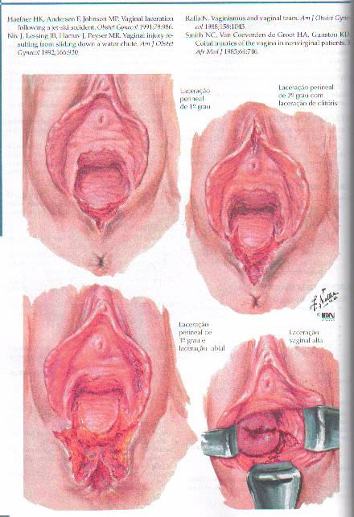

Slide 74
ESTÁGIOS DO TRABALHO DE PARTO
Episiotomia
A OMS (1996) avalia que determinadas situações, como sinais de sofrimento fetal, progressão insuficiente do parto e ameaça de laceração de terceiro grau (incluindo laceração de terceiro grau em parto anterior) podem ser bons motivos para a indicação da episiotomia num parto, até então de evolução normal.
Salienta que o profissional deve ser habilitado para suturar lacerações e episiotomias de modo adequado, devendo receber treinamento para isso. VÍDEO

Slide 75
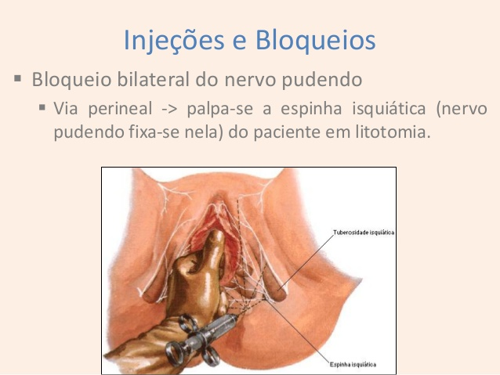

Slide 76
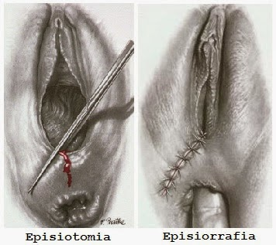

Slide 77
Fórceps
Tem como principal função a apreensão, tração, rotação do pólo cefálico fetal e correção de assinclitismos;
Os partos instrumentais associam-se a maior risco de hemorragias no quarto período e puerpério. É absolutamente necessária atenção redobrada á mulher após o parto. A tranquilização da mulher e seu acompanhante é fundamental

Slide 78
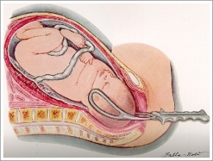

Slide 79
ESTÁGIOS DO TRABALHO DE PARTO (III)
O terceiro estágio (estágio da placenta)
Duração em média de 15 minutos.
Inicia-se tão logo o bebê tenha nascido e termina com a expulsão da placenta e membranas.
A retração do útero reduz a área de inserção da placenta; assim, a placenta e as membranas fetais separam-se da parede uterina e são expelidas pela vagina.
Útero
Placenta
(parcialmente
destacada)
Cordão
umbilical
3
Expulsão da placenta

Slide 80
ESTÁGIOS DO TRABALHO DE PARTO
Terceira fase: período do secundamento ou dequitação
A terceira fase do parto compreende o desprendimento, descida e expulsão da placenta e as membranas ovulares (que protegem o feto intra-útero). Em média ocorre cerca de 10 minutos após o término do período expulsivo, ou seja, com o nascimento. As mesmas contrações que diminuem o tamanho do útero nesta fase correspondem ao mecanismo principal de despreendimento e expulsão da placenta.

Slide 81
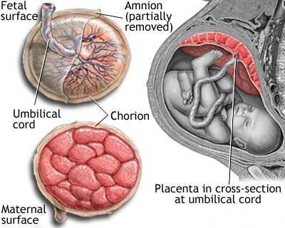

Slide 82
ESTÁGIOS DO TRABALHO DE PARTO
Nesse estágio ocorre a separação e expulsão da placenta (dequitação). Os principais riscos maternos são a hemorragia durante ou após essa separação e a retenção de restos placentários.
A administração profilática de ocitocina é usada em vários momentos durante o terceiro período do parto. Mais freqüentemente é aplicada por via intramuscular, na dose de 10Ul, imediatamente após o desprendimento do ombro anterior, ou após o nascimento da criança.

Slide 83
ESTÁGIOS DO TRABALHO DE PARTO
Quarta fase: período de greemberg
Este período corresponde à primeira hora depois da saída da placenta. É de fundamental importância para impedir o sangramento excessivo. Durante esse período, há a possibilidade maior de ocorrer grandes hemorragias.
Este controle hemorrágico ocorre por: miotamponamento, que consiste na contração potente da musculatura uterina, ocluindo a saída dos vasos sanguíneos que irrigavam a placenta e trombotamponamento, formação de coágulos que obliteram os vasos sanguíneos (hematomas).

Slide 84
ESTÁGIOS DO TRABALHO DE PARTO
Quarta fase: período de greemberg
Classificação do Puerpério:
Puerpério imediato (de 1 a 2 horas).
Puerpério mediato (até o 10º).
Puerpério tardio (do 11º até 42º).

Slide 85
ESTÁGIOS DO TRABALHO DE PARTO
Globo de Segurança de Pinard
O útero atinge a cicatriz umbilical após a dequitação (saída da placenta),e regride em torno de 1cm até o 3º dia e depois em 0,5 até o 12º dia, quando o útero tangencia a borda superior da sínfise púbica;
Este processo de hemóstase pode ser percebido através do globo de segurança de pinard, onde torna o útero firme.

Slide 86
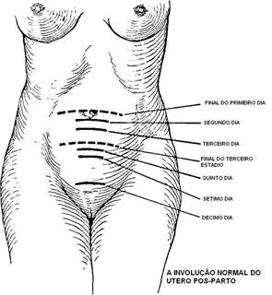

Slide 87
ESTÁGIOS DO TRABALHO DE PARTO
Sinais e Sintomas no Puerpério Imediato:
Cansaço
Sono
Fome
Fraqueza
Bradicardia
Hipotensão
Hipotermia
Calafrio
Poliúria ou retenção urinária
Cólica
Involução uterina
Dor na ferida operatória ou episiorrafia
Loquiação (Perda de sangue, muco e tecido via vaginal

Slide 88
ESTÁGIOS DO TRABALHO DE PARTO
Tipos de Lóquios:
Lóquio vermelho (rubro – até 3º dia).
Lóquio serosanguinolento (3º a 10º dia).
Lóquio amarelo ( 10º ao 20º dia).
Lóquio alvos (partir do 21º dia, pode durar até a 42º semana).

Slide 89
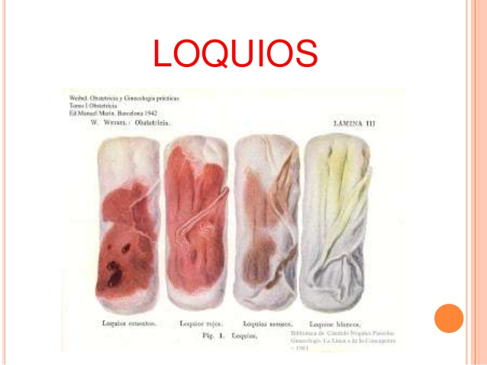

Slide 90
Cuidados de Enfermagem
Proporcionar um ambiente tranquilo;
Ofeecrer um cobertor para aquecê-la;
Trocar a camisola e/ou roupa de cama se úmidas ou sujas de sangue;
Instalar monitorização cardíaca na primeira hora pós parto (se necessário);
Controlar os SSVV (Sinais Vitais) a cada 30 minutos;
Observar loquios rigorosamente;
Acompanhar a involução uterina: palpar o globo de segurança de Pinard (fundo do útero), observando a consistência (contraído ou amolecido) e a altura (acima ou abaixo da cicatriz umbilical). Se caso o útero permanecer amolecido (hipotonia) e/ou acima da cicatriz umbilical chamar o médico ou enfermeira obstétrica para avaliação imediata.

Slide 91
ESTÁGIOS DO TRABALHO DE PARTO
Cuidados com o períneo
A lesão de períneo e um dos traumatismos mais freqüentes durante o parto, mesmo em partos e trabalhos de parto com evolução normal. Várias técnicas e práticas visam reduzir os danos ou alterá-los a um grau manejável.
É divulgada a técnica de proteção do períneo durante a expulsão do polo cefálico - os dedos de uma das mãos (geralmente a direita) apóiam o períneo, enquanto a outra faz leve pressão sobre a cabeça para controlar a velocidade de coroamento, tentando evitar ou reduzir os danos aos tecidos perineais. Essa técnica e conhecida como Manobra de Ritgen.

Slide 92
ESTÁGIOS DO TRABALHO DE PARTO
Laceração de períneo
A ocorrência de lacerações perineais é freqüente, especialmente em primíparas. Lacerações de primeiro grau ás vezes não necessitam sutura, as de segundo grau em geral podem ser suturadas com facilidade sob analgesia local e, em regra geral, cicatrizam sem complicações.

Slide 94
ESTÁGIOS DO TRABALHO DE PARTO
Episiotomia
A OMS (1996) avalia que determinadas situações, como sinais de sofrimento fetal, progressão insuficiente do parto e ameaça de laceração de terceiro grau (incluindo laceração de terceiro grau em parto anterior) podem ser bons motivos para a indicação da episiotomia num parto, até então de evolução normal.
Salienta que o profissional deve ser habilitado para suturar lacerações e episiotomias de modo adequado, devendo receber treinamento para isso. VÍDEO

Slide 97
Fórceps
Tem como principal função a apreensão, tração, rotação do pólo cefálico fetal e correção de assinclitismos;
Os partos instrumentais associam-se a maior risco de hemorragias no quarto período e puerpério. É absolutamente necessária atenção redobrada á mulher após o parto. A tranquilização da mulher e seu acompanhante é fundamental

Slide 99
ESTÁGIOS DO TRABALHO DE PARTO
Terceira fase: período do secundamento ou dequitação
A terceira fase do parto compreende o desprendimento, descida e expulsão da placenta e as membranas ovulares (que protegem o feto intra-útero). Em média ocorre cerca de 10 minutos após o término do período expulsivo, ou seja, com o nascimento. As mesmas contrações que diminuem o tamanho do útero nesta fase correspondem ao mecanismo principal de despreendimento e expulsão da placenta.

Slide 101
ESTÁGIOS DO TRABALHO DE PARTO
Nesse estágio ocorre a separação e expulsão da placenta (dequitação). Os principais riscos maternos são a hemorragia durante ou após essa separação e a retenção de restos placentários.
A administração profilática de ocitocina é usada em vários momentos durante o terceiro período do parto. Mais freqüentemente é aplicada por via intramuscular, na dose de 10Ul, imediatamente após o desprendimento do ombro anterior, ou após o nascimento da criança.

Slide 102
ESTÁGIOS DO TRABALHO DE PARTO
Quarta fase: período de greemberg
Este período corresponde à primeira hora depois da saída da placenta. É de fundamental importância para impedir o sangramento excessivo. Durante esse período, há a possibilidade maior de ocorrer grandes hemorragias.
Este controle hemorrágico ocorre por: miotamponamento, que consiste na contração potente da musculatura uterina, ocluindo a saída dos vasos sanguíneos que irrigavam a placenta e trombotamponamento, formação de coágulos que obliteram os vasos sanguíneos (hematomas).

Slide 103
ESTÁGIOS DO TRABALHO DE PARTO
Quarta fase: período de greemberg
Classificação do Puerpério:
Puerpério imediato (de 1 a 2 horas).
Puerpério mediato (até o 10º).
Puerpério tardio (do 11º até 42º).

Slide 104
ESTÁGIOS DO TRABALHO DE PARTO
Globo de Segurança de Pinard
O útero atinge a cicatriz umbilical após a dequitação (saída da placenta),e regride em torno de 1cm até o 3º dia e depois em 0,5 até o 12º dia, quando o útero tangencia a borda superior da sínfise púbica;
Este processo de hemóstase pode ser percebido através do globo de segurança de pinard, onde torna o útero firme.

Slide 106
ESTÁGIOS DO TRABALHO DE PARTO
Sinais e Sintomas no Puerpério Imediato:
Cansaço
Sono
Fome
Fraqueza
Bradicardia
Hipotensão
Hipotermia
Calafrio
Poliúria ou retenção urinária
Cólica
Involução uterina
Dor na ferida operatória ou episiorrafia
Loquiação (Perda de sangue, muco e tecido via vaginal

Slide 107
ESTÁGIOS DO TRABALHO DE PARTO
Tipos de Lóquios:
Lóquio vermelho (rubro – até 3º dia).
Lóquio serosanguinolento (3º a 10º dia).
Lóquio amarelo ( 10º ao 20º dia).
Lóquio alvos (partir do 21º dia, pode durar até a 42º semana).

Slide 109
Cuidados de Enfermagem
Proporcionar um ambiente tranquilo;
Ofeecrer um cobertor para aquecê-la;
Trocar a camisola e/ou roupa de cama se úmidas ou sujas de sangue;
Instalar monitorização cardíaca na primeira hora pós parto (se necessário);
Controlar os SSVV (Sinais Vitais) a cada 30 minutos;
Observar loquios rigorosamente;
Acompanhar a involução uterina: palpar o globo de segurança de Pinard (fundo do útero), observando a consistência (contraído ou amolecido) e a altura (acima ou abaixo da cicatriz umbilical). Se caso o útero permanecer amolecido (hipotonia) e/ou acima da cicatriz umbilical chamar o médico ou enfermeira obstétrica para avaliação imediata.

Slide 110
CUIDADOS DE ENFERMAGEM
Atentar ao puxo/ sensação de puxos com desejo de evacuar;
Observar duração dos puxos;
Monitorização efetiva do bem estar fetal;
Manter ambiente calmo e tranquilo, pouca luminosidade;
Favorecer a presença do acompanhante;
Desestimular a posição dorsal;
Proteger o períneo durante a expulsão.

Slide 111
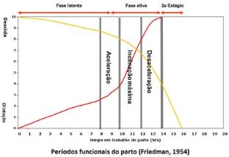

Slide 112
Trabalho de Parto
Sugestão
Ignorância
Solidão
Tensão
Medo
Dor
Dr. Claudio Alfredo Konrat

Slide 113
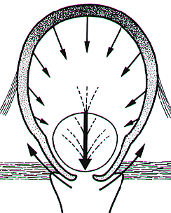


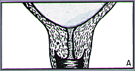
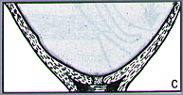
Trabalho de Parto
Colo
Longo
Colo
Apagado
Colo
Fino
Colo
Dilatado
Contrações
Dr. Claudio Alfredo Konrat

Slide 114
Vantagens do parto normal
O parto normal oferece a mulher recuperação mais rápida, voltando a andar logo após o parto, prevenindo inflamações nas veias das pernas e outros problemas de circulação;
Há menos risco de infecção no parto normal;
Há menos risco de hemorragia no parto normal, evitando-se a necessidade de transfusões de sangue;
A mulher tem maior disposição e facilidade para amamentar no parto normal;
Dr. Claudio Alfredo Konrat

Slide 115
Vantagens do parto normal
No pós-parto normal há menos dor, podendo a mulher curtir melhor o bebê;
Há menos complicações urinárias e abdominais no parto normal;
No parto normal o bebê nasce mais alerta e reage melhor a estímulos;
A dor do parto normal pode ser aliviada através do preparo da gestante no pré-natal;
As complicações da cesárea são mais freqüentes e graves, podendo levar a problemas crônicos de saúde.
Dr. Claudio Alfredo Konrat

Slide 116
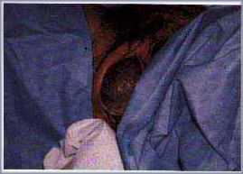
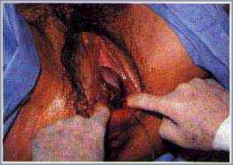
Período Expulsivo
Coroamento (1) Coroamento (2)
Dr. Claudio Alfredo Konrat

Slide 117
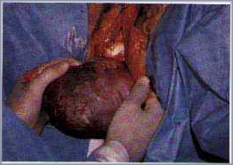
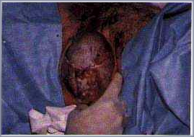
Período Expulsivo
Delivramento da Cabeça Rotação da Cabeça
Dr. Claudio Alfredo Konrat

Slide 118
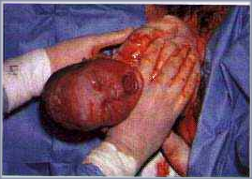
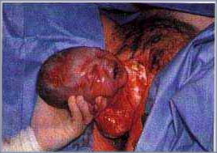
Período Expulsivo
Delivramento de Ombros Delivramento do Tórax
Dr. Claudio Alfredo Konrat

Slide 119
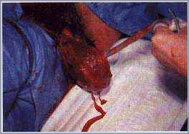
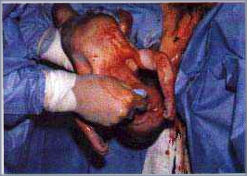
Período Expulsivo
Aspiração de Secreções
Dequitação
Dr. Claudio Alfredo Konrat

Slide 120
Cesariana
Indicações
Desproporção
Discinesias
Apresentação pélvica
Placenta Prévia
Descolamento Prematuro da Placenta
Apresentações Anômalas
Toxemia
Diabete
Antecedentes de Operações Ginecológicas
Câncer de Genitália
Sofrimento Fetal
Prematuridade
Prolapso de Cordão
Primíparas Idosas
Dr. Claudio Alfredo Konrat

Slide 121
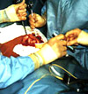

Cesariana
Dr. Claudio Alfredo Konrat

Slide 122

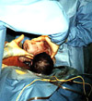
Cesariana
Dr. Claudio Alfredo Konrat

Slide 123


Cesariana
Dr. Claudio Alfredo Konrat

Slide 124
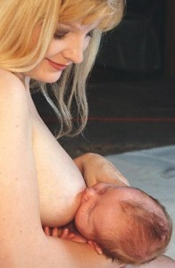
O Pós Parto
Cuidados higiênicos
Amamentação e Cuidados com as Mamas
“Quarentena”
“Recaída”
Dr. Claudio Alfredo Konrat

